Slide 1

1.电阻率和电阻的区别
电 阻 率ρ
电阻R
描述的对象
材 料
导 体
反映材料导电性能
的好坏
反映导体对电流
的阻碍作用的大小
意义
由材料、温度、导体
的长度和横截面积共
同决定
由材料和
温度决定
决定因素
单位
欧·米(Ω·m)
欧(Ω)

Slide 2
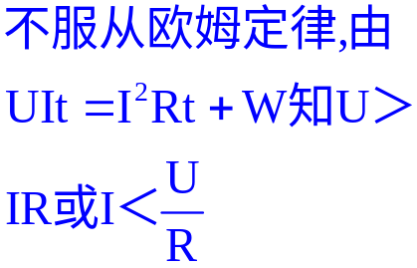
2.纯电阻电路和非纯电阻电路的比较
纯电阻电路
非纯电阻电路
除电阻外还包括能把电
能转化为其他形式能的
用电器
元件特点
电路中只有电阻元件
电流、电
压、电阻
三者的
关系
遵循欧姆定律I=U/R

Slide 3
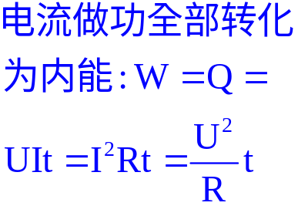
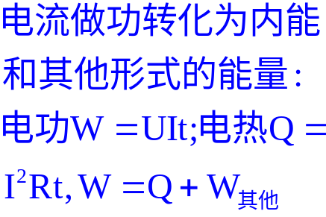
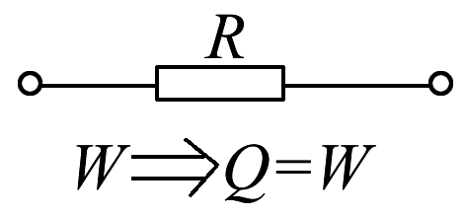
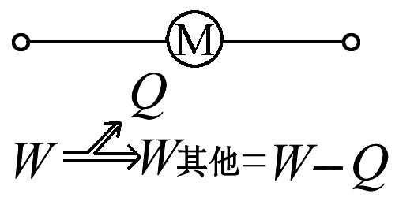
纯电阻电路
非纯电阻电路
能量转
化形式
能量转化
示意图
电阻、电炉丝、
白炽灯
电动机、电解槽、
电风扇
元件举例

Slide 4
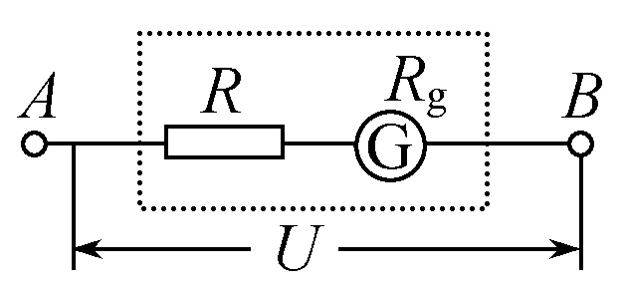
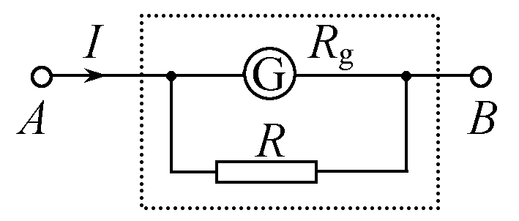
3.电压表、电流表改装的比较
电表改装
小量程的表头G(I_{g}，R_{g})改
装成电压表V
小量程的表头G(I_{g}，R_{g})
改装成电流表A
比较项目
内部电路
扩大量
程计算
U
I
R的作用
分压
分流

Slide 5
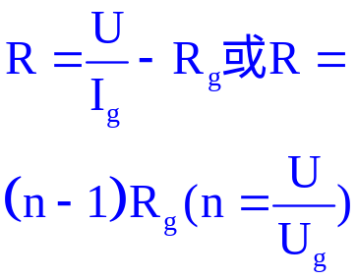
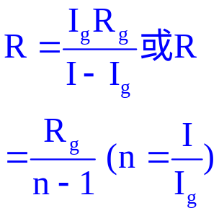
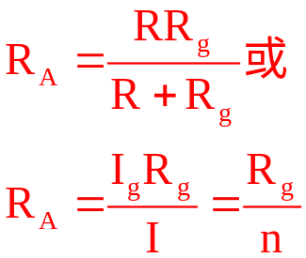
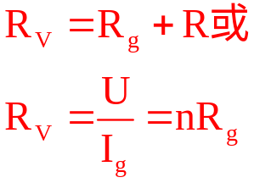
电表改装
小量程的表头G(I_{g}，R_{g})改
装成电压表V
小量程的表头G(I_{g}，R_{g})
改装成电流表A
比较项目
R的
数值
电表的
总内阻

